Slide 2
Aula 7: Boostrap – Exercício
Prof. Me. Edson M Feitosa

Slide 3
Problema proposto
Desenvolver um ambiente para cursos culinários gratuitos.
Deverá ter:
Uma tela de login
Uma tela de home mostrando os principais cursos
Uma tela que listará todos os cursos

Slide 4
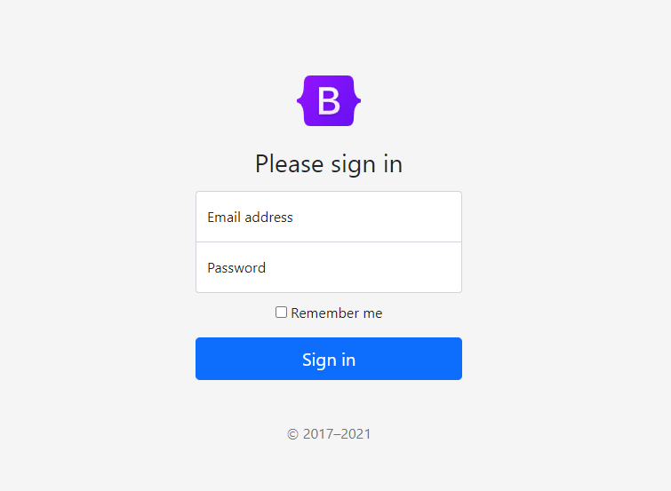
Tela de Login
Exemplo Bootstrap
https://getbootstrap.com/docs/5.2/examples/sign-in/
Adicionando imagem de fundo
height: 100%;
background-position: center;
background-repeat: no-repeat;
background-size: cover;
display: flex;
padding-top: 40px;
padding-bottom: 40px;
background-image: url(http://marcialocacoescdn.azureedge.net/marcialocacoes/c5598884-2e23-4e3d-833b-bb877492c57f.jpg);

Slide 5
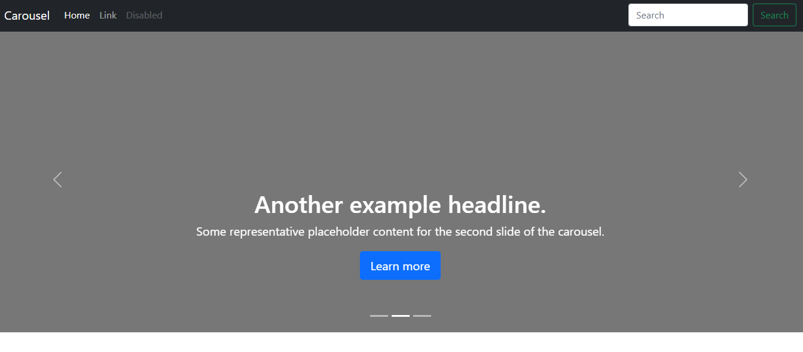
Tela Inicial
Exemplo Bootstrap
https://getbootstrap.com/docs/5.2/examples/carousel/

Slide 6
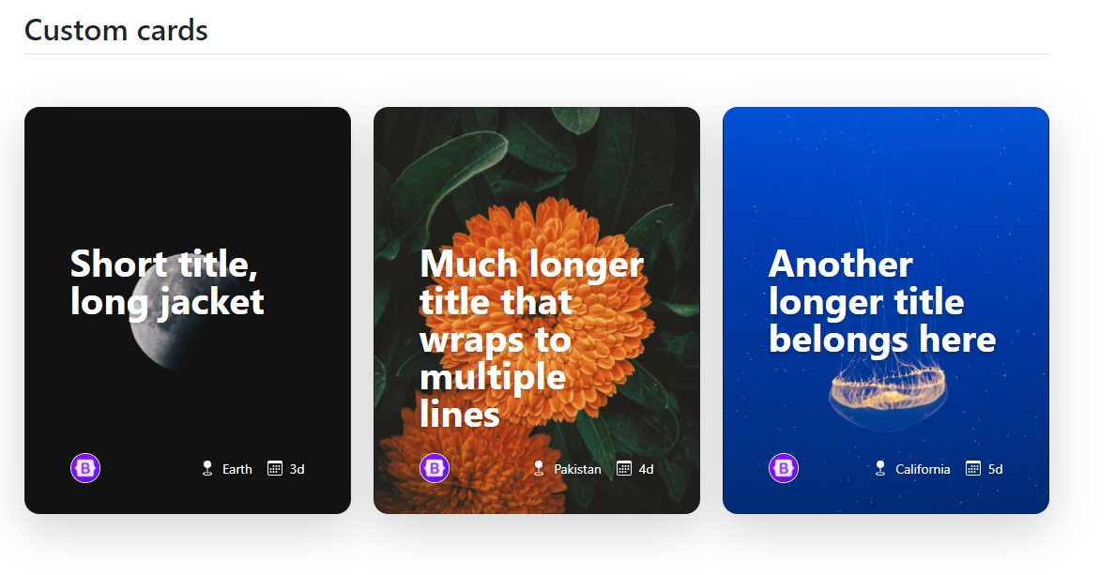
Tela de cursos
Exemplo Bootstrap
https://getbootstrap.com/docs/5.2/examples/features/

